Slide 1
数据库原理
软件工程系 刘慰

Slide 2
连接查询
连接查询：
同时涉及到两个或两个以上的表的查询。
连接查询的分类：
等值连接
内连接（自然连接）
外连接（左外连接、右外连接与全外连接）
自身连接
复合条件连接

Slide 3

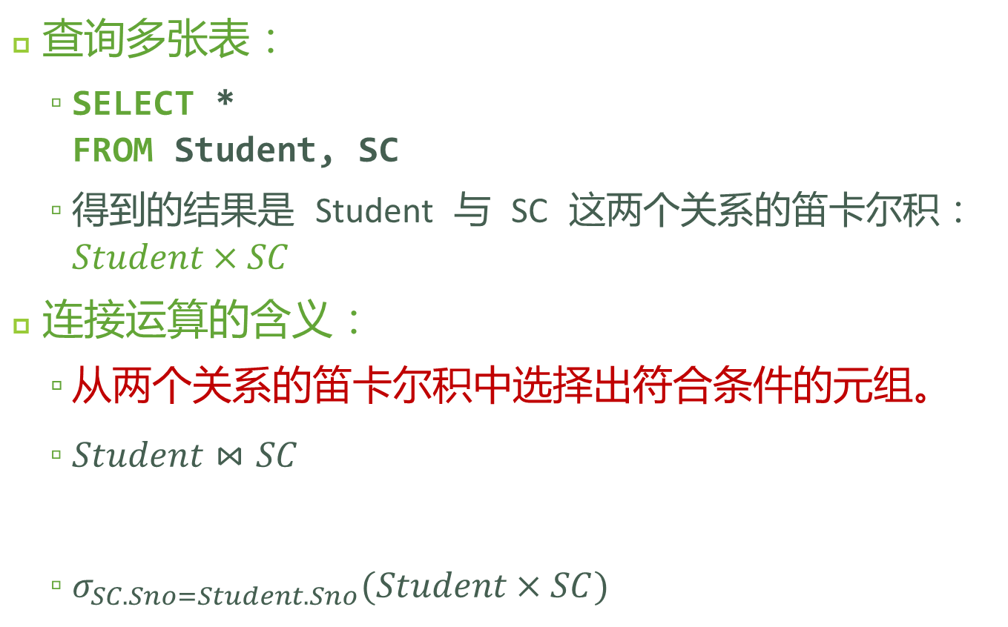
等值连接
查询多张表：
SELECT * FROM Student, SC
得到的结果是 Student 与 SC 这两个关系的笛卡尔积： $Student×SC$
连接运算的含义：
从两个关系的笛卡尔积中选择出符合条件的元组。
$Student⋈SC$
$σ_{SC.Sno=Student.Sno}(Student×SC)$
$$SC.Sno=Student.Sno$$
如何用 SQL 来表示？

Slide 4

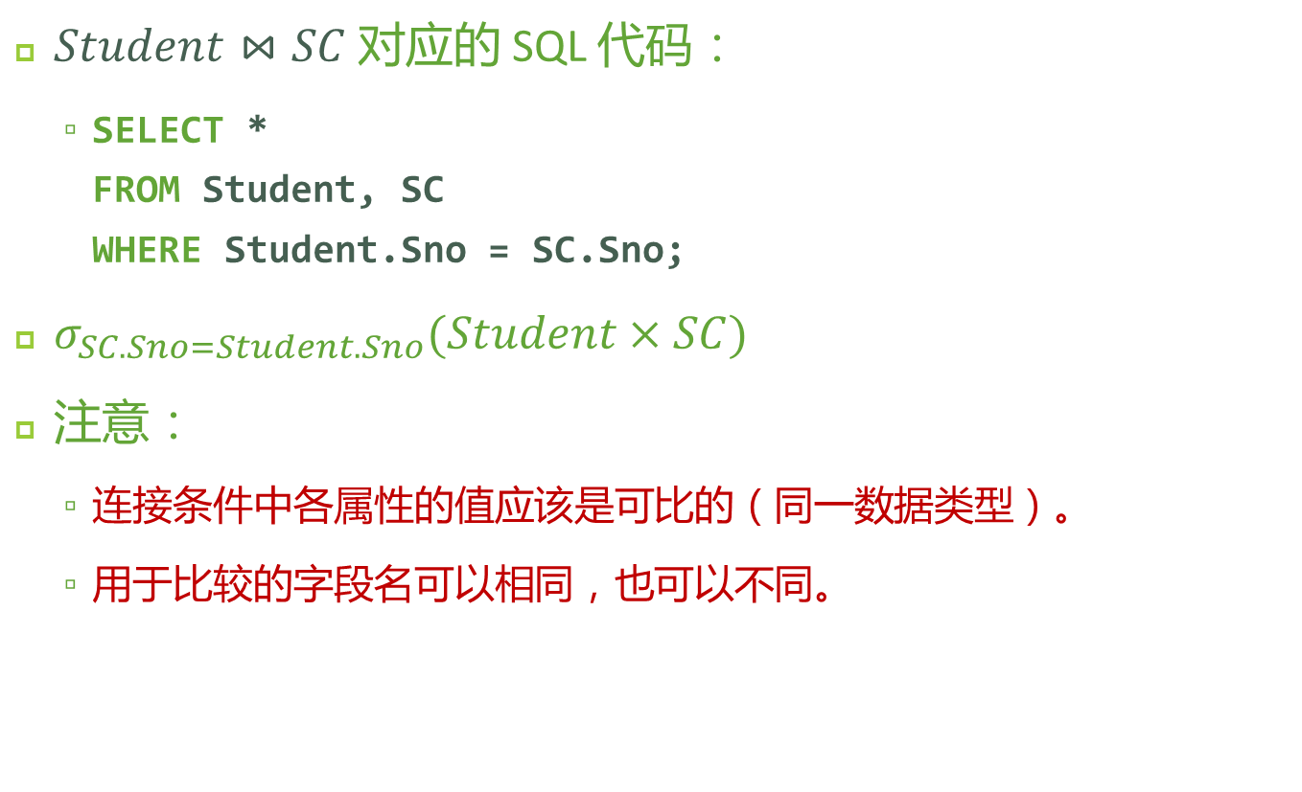
等值连接
$Student⋈SC$ 对应的 SQL 代码：
SELECT * FROM Student, SC WHERE Student.Sno = SC.Sno;
$σ_{SC.Sno=Student.Sno}(Student×SC)$
注意：
连接条件中各属性的值应该是可比的（同一数据类型）。
用于比较的字段名可以相同，也可以不同。
$$SC.Sno=Student.Sno$$

Slide 5

自然连接
用 SQL 来表示 $Student⋈SC$
SELECT Student.Sno, Sname, Cno, Grade FROM Student, SC WHERE Student.Sno = SC.Sno;
为什么Sno前要加表名，而其他属性前不用加？

Slide 6
内连接（INNER JOIN）
格式：
SELECT 列1, 列2, …… , 列n FROM 表1 [INNER] JOIN 表2 ON 条件表达式;

Slide 7
内连接（INNER JOIN）
用内连接查询每个学生的学号、姓名及其选修的课程的课号与成绩。
SELECT Student.Sno, Sname, Cno, Grade FROM Student INNER JOIN SC ON Student.Sno = SC.Sno;
等价于：
SELECT Student.Sno, Sname, Cno, Grade FROM Student, SC WHERE Student.Sno = SC.Sno;

Slide 8
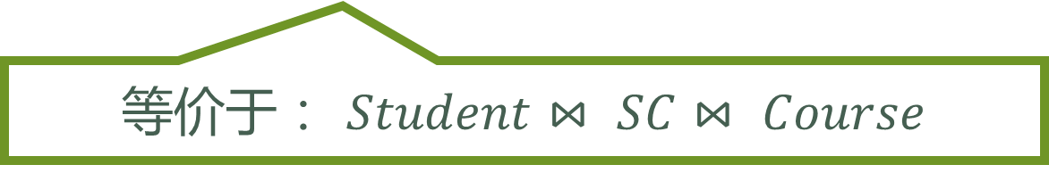
内连接（INNER JOIN）
用内连接查询每个学生的学号、姓名及其选修的课程的课号、课名与成绩。
SELECT Student.Sno, Sname, Course.Cno, Cname, Grade FROM Student INNER JOIN SC ON Student.Sno = SC.Sno INNER JOIN Course ON SC.Cno = Course.Cno;
等价于： $Student⋈ SC⋈ Course$

Slide 9
内连接（INNER JOIN）
也等价于：
SELECT Student.Sno, Sname, Course.Cno, Cname, Grade FROM Student, SC, Course WHERE Student.Sno = SC.Sno AND SC.Cno = Course.Cno;
从 Student、Course 与 SC 三张表的笛卡尔积中根据连接条件选择元组。

Slide 10
内连接（INNER JOIN）
用内连接查询选修了“数据结构”这门课程的学生的学号、姓名及与成绩。
SELECT Student.Sno, Sname, Grade FROM Student INNER JOIN SC ON Student.Sno = SC.Sno INNER JOIN Course ON SC.Cno = Course.Cno WHERE Cname = ‘数据结构’

Slide 11
外连接（OUTER JOIN）
格式：
SELECT 列1, 列2, …… , 列n FROM 表1 [LEFT|RIGHT|FULL] JOIN 表2 ON 条件表达式;

Slide 12
左连接与右连接
查询每个学生的学号、姓名、选修的课程的课号与成绩，结果应包括尚未选课的学生。
SELECT Student.Sno, Sname, Cno, Grade FROM Student LEFT JOIN SC ON Student.Sno = SC.Sno;
查询每门课程的课号、课名及选修了这门课的学生的学号与成绩，结果应包括无任何学生选修的课程。
SELECT SC.Cno, Cname, Sno, Grade FROM SC RIGHT JOIN Course ON SC.Cno = Course.Cno;

Slide 13
自身连接
一个表与其自身进行连接称为自身连接。
查询每一门课程的课名及其先修课的课名。
SELECT C1.Cname, C2.Cname FROM Course C1 INNER JOIN Course C2 ON C1.Cpno = C2.Cno
等价于
SELECT C1.Cname, C2.Cname FROM Course C1, Course C2 WHERE C1.Cpno = C2.Cno

Slide 14
自身连接
查询与刘晨在同一个系的学生的学号、姓名与所在的系。
SELECT S2.Sno, S2.name, S2.Sdept FROM Student S1 INNER JOIN Student S2 ON S1.Sdept = S2.Sdept WHERE S1.Sname = ‘刘晨’ AND S2.Sname <> ‘刘晨’

Slide 15
自身连接
查询每一门课程的课名及其先修课的课名。
SELECT C1.Cname, C2.Cname FROM Course C1 INNER JOIN Course C2 ON C1.Cpno = C2.Cno;

Slide 16
多表的自身连接
查询每一门课程的课名及其先修课的先修课的课名。
SELECT C1.Cname, C3.Cname FROM Course C1 INNER JOIN Course C2 ON C1.Cpno = C2.Cno INNER JOIN Course C3 ON C2.Cpno = C3.Cno

Slide 17
复合条件连接
查询选修了1号课程，且成绩在90分以上（含）的学生的学号与姓名。
SELECT Student.Sno, Sname FROM Student, SC WHERE Student.Sno = SC.Sno AND SC.Cno = ‘1’ AND SC.Grade >= 90;

Slide 18
嵌套查询
一个 SELECT……FROM……WHERE 结构是一个查询块。
将一个查询块嵌套在一个 WHERE 或 HAVING 子句的条件中，称为嵌套查询。
格式：
SELECT 目标列表达式1 FROM 表1 WHERE 列1 IN (SELECT 目标列表达式2 FROM 表2 WHERE 条件)

Slide 19
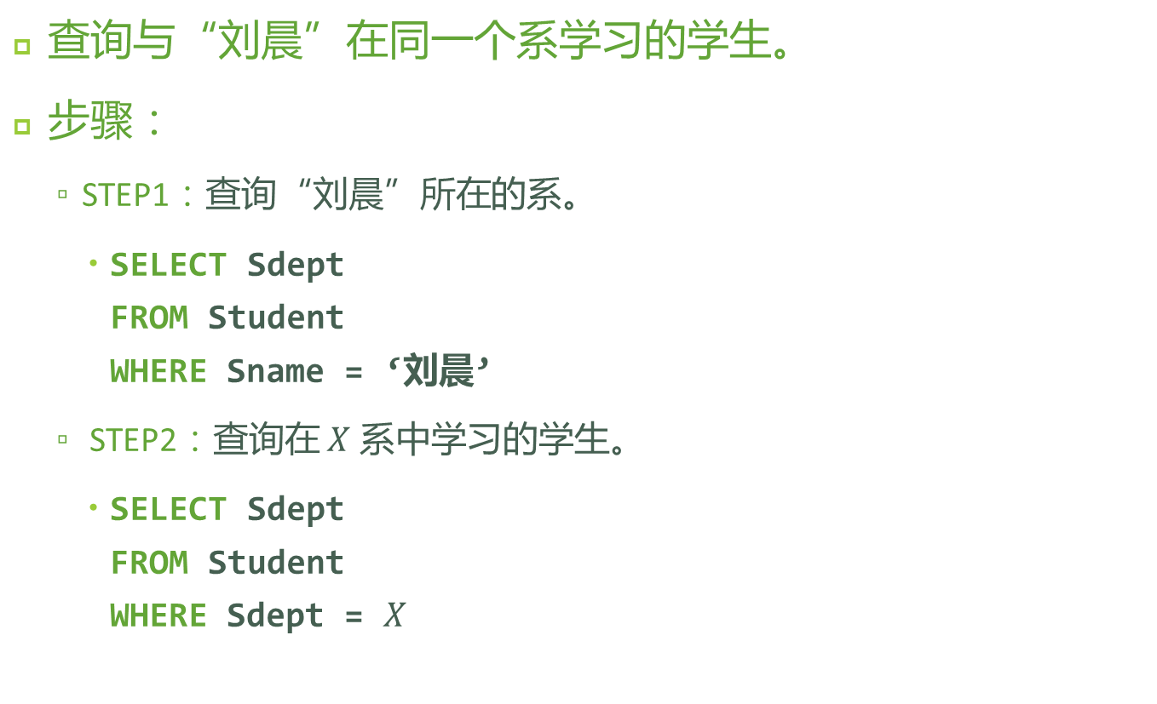
带有 IN 谓词的子查询
查询与“刘晨”在同一个系学习的学生。
步骤：
STEP1：查询“刘晨”所在的系。
SELECT Sdept FROM Student WHERE Sname = ‘刘晨’
STEP2：查询在 $X$ 系中学习的学生。
SELECT Sdept FROM Student WHERE Sdept = 𝑋
结果用 𝑋来表示

Slide 20
带有 IN 谓词的子查询
步骤（续）
STEP3：用子查询替换 𝑋
SELECT Sdept FROM Student WHERE Sdept = (SELECT Sdept FROM Student WHERE Sname = ‘刘晨’)
𝑋

Slide 21
带有 IN 谓词的子查询
查询既选修了1号课程又选修了2号课程的学生的学号。
SELECT Sno FROM SC WHERE Cno = 1 AND Cno = 2;
SELECT Sno FROM SC WHERE Cno = 1 OR Cno = 2;
那么应该怎么办？
对吗？

Slide 22
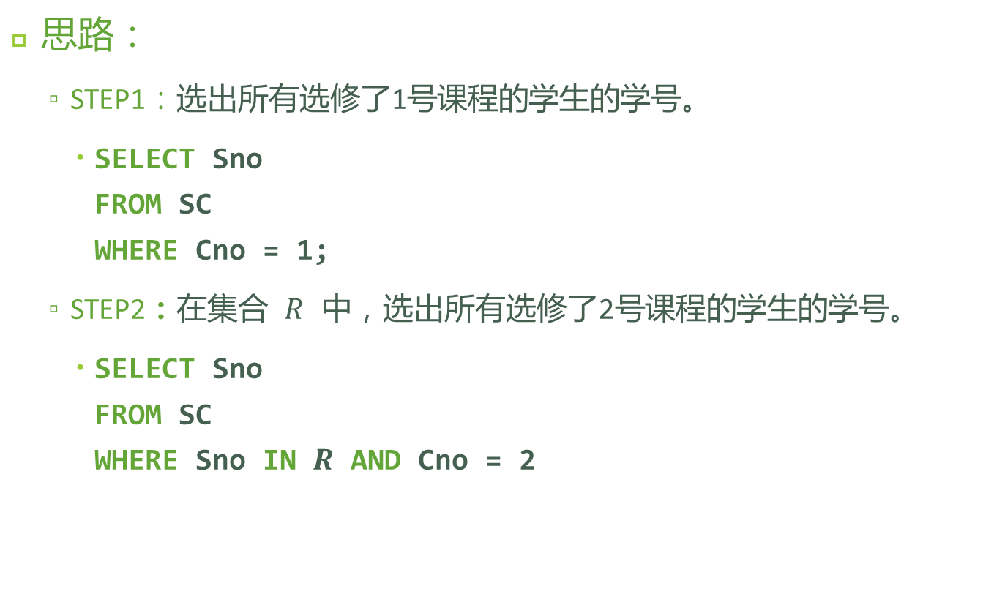

带有 IN 谓词的子查询
思路：
STEP1：选出所有选修了1号课程的学生的学号。
SELECT Sno FROM SC WHERE Cno = 1;
STEP2：在集合 $R$ 中，选出所有选修了2号课程的学生的学号。
SELECT Sno FROM SC WHERE Sno IN $R$ AND Cno = 2
$$R$$
为什么用 IN 而不是 = ？

Slide 23

带有 IN 谓词的子查询
思路（续）：
STEP3：将 $R$ 用相应的 SQL 语句替代。
SELECT Sno FROM SC WHERE Sno IN (SELECT Sno FROM SC WHERE Cno = 1) AND Cno = 2

Slide 24

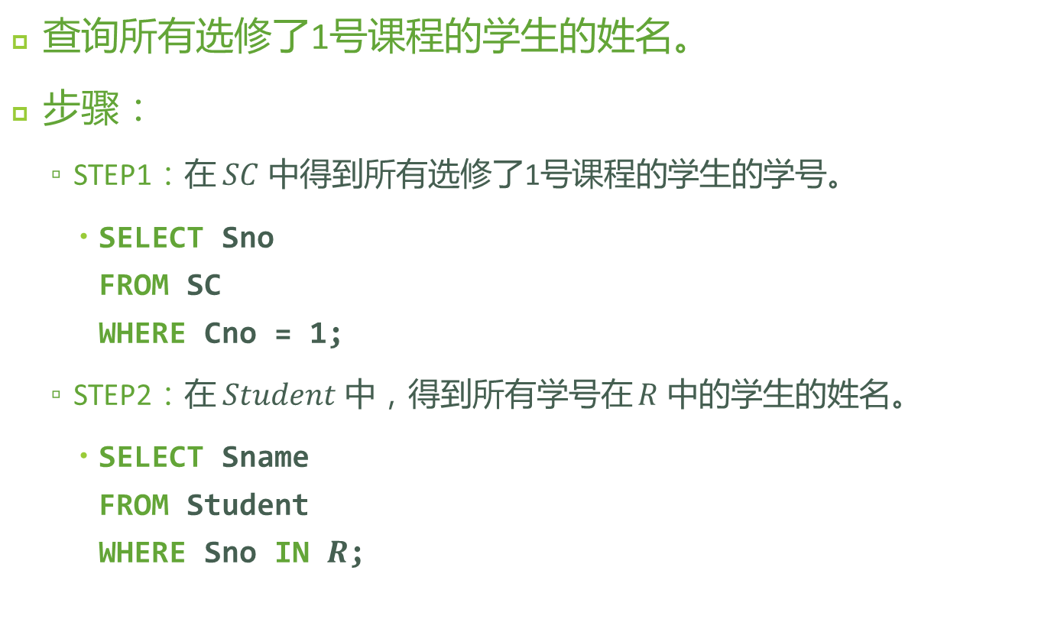
带有 IN 谓词的子查询
查询所有选修了1号课程的学生的姓名。
步骤：
STEP1：在 $SC$ 中得到所有选修了1号课程的学生的学号。
SELECT Sno FROM SC WHERE Cno = 1;
STEP2：在 $Student$ 中，得到所有学号在 $R$ 中的学生的姓名。
SELECT Sname FROM Student WHERE Sno IN $R$;
$$R$$

Slide 25

带有 IN 谓词的子查询
步骤（续）：
STEP3：将 $R$ 用相应的 SQL 语句替代。
SELECT Sname FROM Student WHERE Sno IN (SELECT Sno FROM SC WHERE Cno = 1);

Slide 26
带有 IN 谓词的子查询
等价于：
SELECT Sname FROM Student, SC WHERE Student.Sno = SC.Sno AND SC.Cno = 1;
或等价于：
SELECT Sname FROM Student INNER JOIN SC ON Student.Sno = SC.Sno AND SC.Cno = 1;

Slide 27
带有 IN 谓词的子查询
查询选修了“数据结构”这门课的学生的学号。
SELECT Sno FROM SC WHERE Cno IN (SELECT Cno FROM Course WHERE Cname = ‘数据结构’);

Slide 28
带有 IN 谓词的子查询
查询选修了“数据结构”这门课的学生的姓名。
SELECT Sname FROM Student WHERE Sno IN (SELECT Sno FROM SC WHERE Cno IN (SELECT Cno FROM Course WHERE Cname = ‘数据结构’));

Slide 29
相关子查询
查询选修了 1 号课程的学生的姓名。
SELECT Sname FROM Student WHERE Sno IN (SELECT Sno FROM SC WHERE Cno = 1 AND Sno = Student.Sno)

Slide 30
相关子查询
若子查询的查询条件不依赖于父查询，则这类子查询称为不相关子查询。
不相关子查询可以脱离于外层查询独立地执行
若子查询的查询条件依赖于父查询，称为相关子查询。

Slide 31
相关子查询
查询每个学生超过他/她选修的所有课程的平均成绩的课程的课程号。
SELECT Cno FROM SC WHERE Grade >= ？

Slide 32
相关子查询
查询每个学生超过他/她选修的所有课程的平均成绩的课程的课程号。
SELECT Cno FROM SC x WHERE Grade >= (SELECT AVG(Grade) FROM SC y WHERE y.Sno = x.Sno);

Slide 33
相关子查询
查询。
SELECT Cno FROM SC x WHERE Grade >= (SELECT AVG(Grade) FROM SC y WHERE y.Sno = x.Sno);

Slide 34

带有 ALL 谓词的子查询
查询所有非“数学”系中的，且年龄比“数学”系中所有学生年龄都要大的学生的学号、姓名与年龄。
步骤：
STEP1：得到“数学”系所有学生的年龄的集合。
SELECT Sage FROM Student WHERE Sdept = ‘数学’;
$$R$$

Slide 35
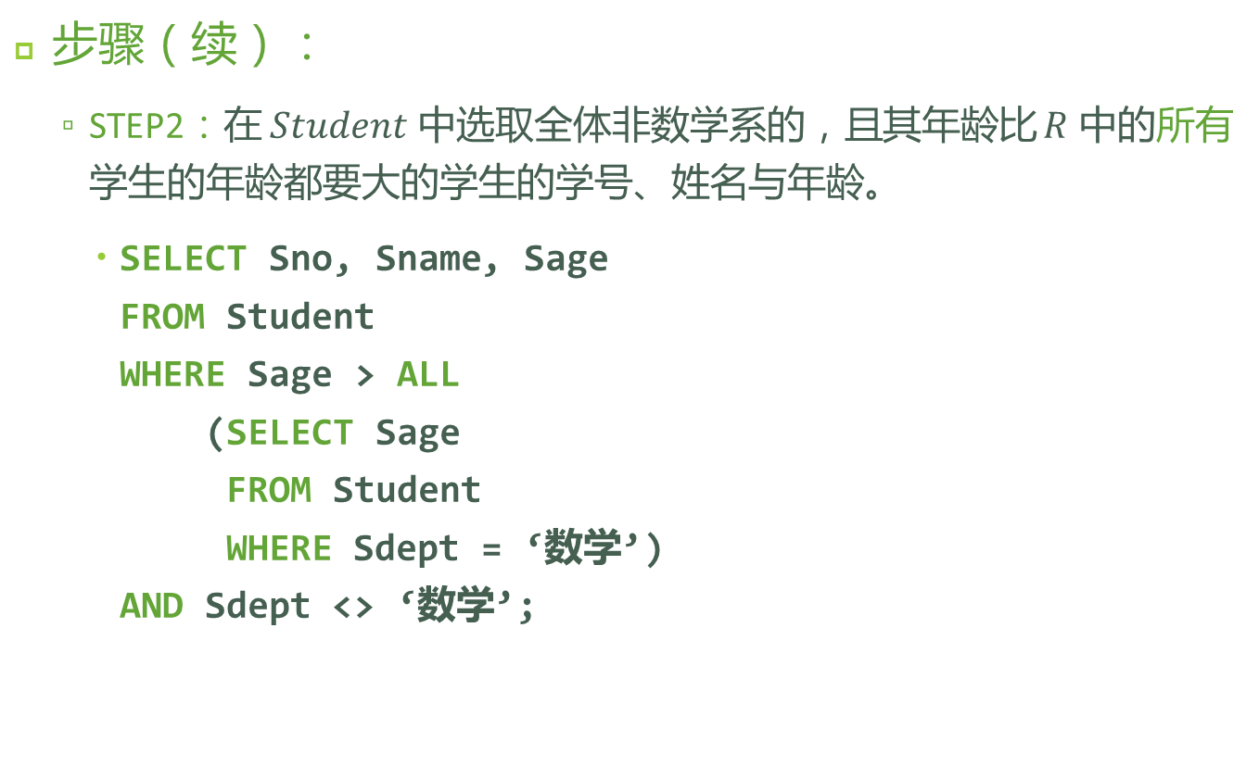
带有 ALL 谓词的子查询
步骤（续）：
STEP2：在 $Student$ 中选取全体非数学系的，且其年龄比 $R$ 中的所有学生的年龄都要大的学生的学号、姓名与年龄。
SELECT Sno, Sname, Sage FROM Student WHERE Sage > ALL (SELECT Sage FROM Student WHERE Sdept = ‘数学’) AND Sdept <> ‘数学’;

Slide 36
带有 ALL 谓词的子查询
ALL 谓词：
表示子查询结果中的所有值。
ALL 谓词与比较运算符的结合：
= ALL：等于子查询结果中的所有值（在子查询结果只有一个值的时候才有意义）。
< ALL：小于子查询结果中的所有值。
> ALL：大于子查询结果中的所有值。
<> ALL：不等于子查询结果中的所有（即每一个）值。

Slide 37
带有 ANY 谓词的子查询
查询所有非“数学”系中的，且年龄比“数学”系中某一个学生的年龄小的学生的姓名与学号。
SELECT Sno, Sname, Sage FROM Student WHERE Sage < ANY (SELECT Sage FROM Student WHERE Sdept = ‘数学’);

Slide 38
带有 ANY 谓词的子查询
ANY 谓词：
表示子查询结果中的某一个值。
ANY 谓词与比较运算符的结合：
= ANY：等于子查询结果中的某一个值。
< ANY：小于子查询结果中的某一个值。
> ANY：大于子查询结果中的某一个值。
<> ANY：不等于子查询结果中的某一个值。

Slide 39
带有 ANY 或 ALL 谓词的子查询
带 ANY 或 ALL 谓词的子查询也可以用聚集函数来实现：
查询所有非“数学”系中的，且年龄比“数学”系中所有学生年龄都要大的学生的学号、姓名与年龄。
步骤：
STEP1：得到“数学”系学生的最大年龄。
SELECT MAX(Sage) FROM Student WHERE Sdept = ‘数学’;

Slide 40
带有 ANY 或 ALL 谓词的子查询
步骤（续）：
STEP2：得到所有非“数学”系，且年龄比这个最大年龄还要大的学生的学号、姓名与年龄。
SELECT Sno, Sname, Sage FROM Student WHERE Sage > (SELECT MAX(Sage) FROM Student WHERE Sdept = ‘数学’) AND Sdept <> ‘数学’;

Slide 41
带有 ANY 或 ALL 谓词的子查询
查询所有非“数学”系中的，且年龄比“数学”系中某一个学生的年龄小的学生的姓名与学号。
SELECT Sno, Sname, Sage FROM Student WHERE Sage < (SELECT MAX(Sage) FROM Student WHERE Sdept = ‘数学’);

Slide 42
带有 ANY 或 ALL 谓词的子查询
ANY，ALL 谓词与聚集函数、IN 谓词的等价转换关系：
 | = | <> | < | <= | > | >=
ANY | IN | -- | <MAX | <=MAX | >MIN | >=MIN
ALL | -- | NOT IN | <MIN | <=MIN | >MAX | >=MAX

Slide 43
推荐用 SOME 谓词替代 ANY 谓词
由于 ANY 谓词在语义上的二义性，现在推荐使用 SOME 谓词。这两者是完全等效的。
对于 SQL 语句：
SELECT Sname FROM Student WHERE Sage < ANY (SELECT Sage FROM Student WHERE Sdept = ‘CS’)
SELECT Sname FROM Student WHERE Sage < SOME (SELECT Sage FROM Student WHERE Sdept = ‘CS’)
SELECT Sname FROM Student WHERE Sage < ALL (SELECT Sage FROM Student WHERE Sdept = ‘CS’)
使用 ANY 和使用 SOME 哪个语义更清楚？

Slide 44
习题
找出所有学生中年龄最小的那个学生的姓名。
使用聚集函数
不使用聚集函数
找出 所有课程都不及格的学生的姓名
使用聚集函数
不使用聚集函数
找出“李勇”成绩最低的那门课的课号。
使用聚集函数
不使用聚集函数

Slide 45
带有 EXISTS 谓词的子查询
查询选修了1号课程的学生的姓名。
SELECT Sname FROM Student WHERE EXISTS (SELECT * FROM SC WHERE Sno = Student.Sno AND Cno = ‘1’);
相关子查询

Slide 46
带有 EXISTS 谓词的子查询
带有 EXISTS 谓词的子查询不返回任何数据，只产生逻辑值 True 与 False。
使用 EXISTS 后，若内层查询结果非空，则外层的 EXISTS 子句返回 True ，否则返回 False。
使用 EXISTS 引出的子查询，目标列表达式通常使用 * 。

Slide 47
带有 EXISTS 谓词的子查询
工作原理：
将外层查询的表中的每一条记录，代入内层查询，如果内层查询返回的结果不为空集，则 EXISTS 子句返回 True ，那么就将外层查询的结果放到结果集中去；若内层查询返回的结果为空集，则不将外层查询的结果放到结果集中去。

Slide 48
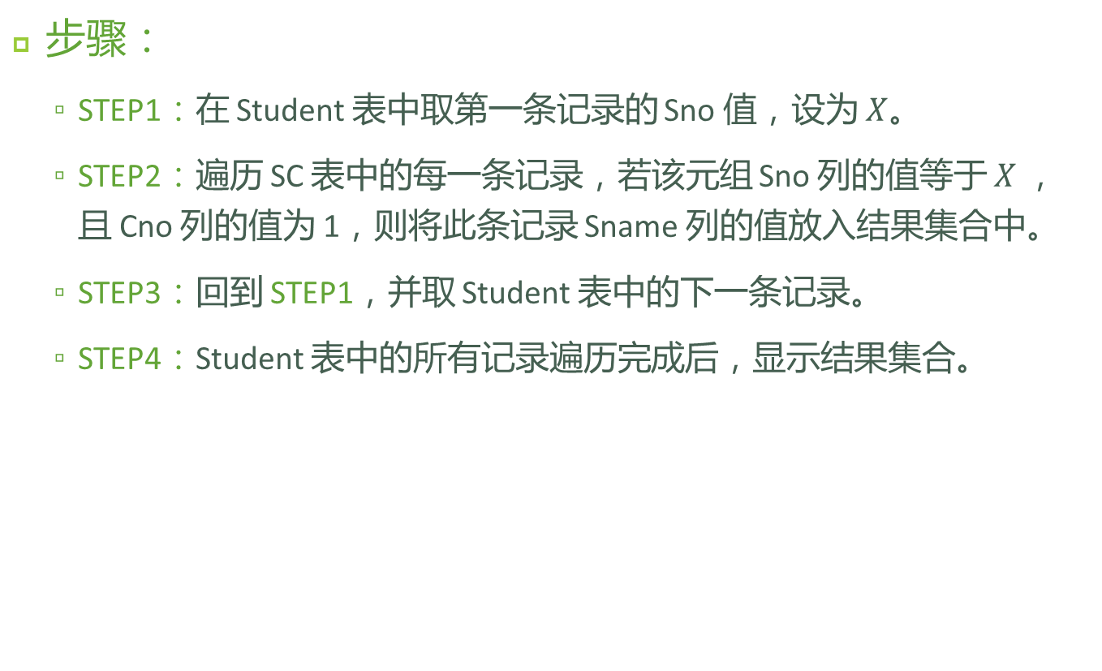
带有 EXISTS 谓词的子查询
步骤：
STEP1：在 Student 表中取第一条记录的 Sno 值，设为 $X$。
STEP2：遍历 SC 表中的每一条记录，若该元组 Sno 列的值等于 $X$，且 Cno 列的值为 1，则将此条记录 Sname 列的值放入结果集合中。
STEP3：回到 STEP1，并取 Student 表中的下一条记录。
STEP4：Student 表中的所有记录遍历完成后，显示结果集合。

Slide 49
带有 NOT EXISTS 谓词的子查询
查询没有选修1号课程的学生的姓名。
SELECT Sname FROM Student WHERE NOT EXISTS (SELECT * FROM SC WHERE Sno = Student.Sno AND Cno = ‘1’);

Slide 50
带有 NOT EXISTS 谓词的子查询
使用 NOT EXISTS 与使用 EXISTS 相反，若内层查询结果空，则外层的 NOT EXISTS 子句返回 True ，否则返回 False。

Slide 51
带有 EXISTS 谓词的子查询
查询选修了全部课程的学生的姓名。
思路：
STEP1：先取 Student 中的第一个元组，得到其 Sno 的值。
STEP2：再取 Course 中的第一个元组，得到其 Cno 的值。
STEP3：根据 Sno 与 Cno 的值，遍历 SC 表中的所有元组。若对于某个 Sno 和 Cno 的值来说，在 SC 表中找不到相应的元组，则说明此 Sno 对应的学生没有选修此 Cno 对应的课程。

Slide 52
带有 EXISTS 谓词的子查询
思路（续）：
STEP4：若对于某个学生来说，若在遍历 Course 表中所有元组后，仍找不到任何一个他/她没有选修的课程，就说明此学生选修了全部的课程。
STEP5：将此学生放入结果元组集合中。
STEP6：回到 STEP1，取 Student 中的下一个元组。
STEP7：将所有结果元组集合显示。

Slide 53
带有 EXISTS 谓词的子查询
查询选修了全部课程的学生的姓名。
SELECT Sname FROM Student WHERE NOT EXISTS (SELECT * FROM Course WHERE NOT EXISTS (SELECT * FROM SC WHERE Sno = Student.Sno AND Cno = Course.Cno));

Slide 54
带有 EXISTS 谓词的子查询
查询被所有学生选修的课程的课名。
SELECT Cname FROM Course WHERE NOT EXISTS (SELECT * FROM Student WHERE NOT EXISTS (SELECT * FROM SC WHERE Sno = Student.Sno AND Cno = Course.Cno));

Slide 55
带有 EXISTS 谓词的子查询
查询选修了95001号学生选修的全部课程的学生的学号。
SELECT DISTINCT Sno FROM SC SCX WHERE NOT EXISTS (SELECT * FROM SC SCY WHERE SCY.Sno = ‘95001’ AND NOT EXISTS (SELECT * FROM SC SCZ WHERE SCZ.Sno = SCX.Sno AND SCZ.Cno = SCY.Cno));

Slide 56
集合查询
查询所有“计算机”系的学生以及年龄不大于19岁的学生信息。
步骤：
STEP1：得到所有“计算机”系的学生信息。
SELECT * FROM Student WHERE Sdept = ‘CS’;
STEP2：得到所有年龄不大于19岁的学生信息。
SELECT * FROM Student WHERE Sage <= 19;

Slide 57
集合查询
步骤（续）：
STEP3：得到这两个集合的并集。
SELECT * FROM Student WHERE Sdept = ‘CS’; UNION SELECT * FROM Student WHERE Sage <= 19;

Slide 58
集合查询
SELECT 语句的查询结果是元组的集合，所以多个SELECT 语句的结果可进行集合操作。
集合操作包括：
并操作：UNION
交操作：INTERSECT
差操作：EXCEPT

Slide 59
集合查询
查询选修了1号或2号课程的学生的学号。
SELECT Sno FROM SC WHERE Cno = 1; UNION SELECT Sno FROM SC WHERE Cno = 2;

Slide 60
集合查询
查询所有“计算机”系的且年龄不大于19岁的学生信息。
SELECT * FROM Student WHERE Sdept = ‘CS’; INTERSECT SELECT * FROM Student WHERE Sage <= 19;

Slide 61
集合查询
查询同时选修了1号和2号课程的学生的学号。
SELECT Sno FROM SC WHERE Cno = 1; INTERSECT SELECT Sno FROM SC WHERE Cno = 2;

Slide 62
集合查询
查询所有“计算机”系的但年龄大于19岁的学生信息。
SELECT * FROM Student WHERE Sdept = ‘CS’; EXCEPT SELECT * FROM Student WHERE Sage <= 19;

Slide 63
集合查询
查询选修了1号课程但没有选修2号课程的学生的学号。
SELECT Sno FROM SC WHERE Cno = 1; EXCEPT SELECT Sno FROM SC WHERE Cno = 2;

Slide 64
问题
是否 UNION 能够实现不用 UNION 所无法完成的功能？
如，已知两张表： Customers (C#, Cname, City, Tel) 与 Agents (A#, Aname, City, Tel) 现需要查询有客户或代理商的城市
使用 UNION
SELECT City FROM Customers UNION SELECT City FROM Agents
不使用 UNION，如何写？

Slide 65
问题
是否 INTERSECT 能够实现不用 INTERSECT 所无法完成的功能？
现需要查询既有客户又有代理商的城市
使用 INTERSECT
SELECT City FROM Customers INTERSECT SELECT City FROM Agents
不使用 INTERSECT
SELECT City FROM Customers WHERE City IN (SELECT City FROM Agents) 这样可以吗？

Slide 66
问题
是否 EXCEPT 能够实现不用 EXCEPT 所无法完成的功能？
现需要查询有客户但没有代理商的城市
使用 EXCEPT
SELECT City FROM Customers EXCEPT SELECT City FROM Agents
不使用 INTERSECT
SELECT City FROM Customers WHERE City NOT IN (SELECT City FROM Agents) 这样可以吗？

Slide 67
SQL 查询语句总结
格式：
SELECT [ALL|DISTINCE] 目标列表达式1 [AS 别名1], [,目标列表达式2 [AS 别名2]] FROM 表名1 | 视图名1 [, 表名2|视图名2] …[, 表名n|视图名n] [WHERE 条件表达式] [GROUP BY 列名 [HAVING 条件表达式]] [ORDER BY 列名 [ASC|DESC]];

Slide 68
课堂练习
检索年龄大于23岁的男学生的学号和姓名。
检索至少选修了两门课程的学生的学号。
检索至少选修了两门课程的学生的姓名。
求年龄大于女同学平均年龄的男学生姓名和年龄。

Slide 69
SQL 数据更新
插入数据（Insert）
新增单个或一些元组（子查询的结果）
修改数据（Update）
对某个或某些元组中的某些属性值进行修改
删除数据（DELETE）
删除某些元组

Slide 70
插入数据（INSERT）
新增单个元组格式：
INSERT INTO 表名[(列名1[, 列名2, ……)] VALUES (常量1[, 常量2]……)
功能：
将新元组插入指定表中。其中新元组的列1的值为常量1，列2的值为常量2……。

Slide 71
插入数据（INSERT）
将一个新的学生元组（学号：95005；姓名：赵安；性别：女；年龄：20；系：MA）插入到学生表中。
INSERT INTO Student VALUES (‘95005’, ‘赵安’, ‘女’, ‘20’, ‘MA’);

Slide 72
插入数据（INSERT）
插入一条选课记录（学号：95005；课号：1）
INSERT INTO SC(Sno, Cno) VALUES (‘95005’, 1);
也可以写成：
INSERT INTO SC(Cno, Sno) VALUES (1, ‘95005’);
还可以写成：
INSERT INTO SC VALUES (‘95005’, 1, NULL);

Slide 73
插入数据（INSERT）
注意：
若 INTO 子句中没有出现的列，新元组将在这些列上取空值（NULL）。
若 INTO 子句中没有指名任何列名，则新插入的元组必须在每列上都有值。

Slide 74
插入数据（INSERT）
新增批量数据格式
INSERT INTO 表名[(列名1[，列名2]…)] 子查询
功能：
插入子查询结果中的若干个元组。

Slide 75
插入数据（INSERT）
要求一次性地将所有学生的学号及平均成绩保存到一张基本表中。
步骤：
STEP1：首先建立一张学生平均成绩表SG，包括学号Sno与平均成绩Gavg。
CREATE TABLE SG(Sno char(10), Gavg smallint);

Slide 76
插入数据（INSERT）
步骤（续）：
然后将全体学生的学号与平均成绩插入到表SG中。
INSERT INTO SG(Sno, Gavg) (SELECT Sno, AVG(Grade) FROM SC GROUP BY Sno);

Slide 77
修改数据（UPDATE）
格式：
UPDATE 表名 SET 列名1 = 表达式1[, 列名2, = 表达式2……] [WHERE 条件]
将95001号学生的年龄改为22岁。
UPDATE Student SET Sage = 22 WHERE Sno = ‘95001’

Slide 78
修改数据（UPDATE）
将所有学生的1号课程的成绩修改为0分。
UPDATE SC SET Grade = 0 WHERE Cno = 1;
将所有学生的年龄增加 1岁。
UPDATE Student SET Sage = Sage + 1;

Slide 79
修改数据（UPDATE）
将“计算机”系全体学生的成绩修改为0分。
UPDATE SC SET Grade = 0 WHERE Sno IN (SELECT Sno FROM Student WHERE Sdept = ‘CS’);
这是相关子查询还是不相关子查询？

Slide 80
修改数据（UPDATE）
如果用相关子查询，应该怎么写？
UPDATE SC SET Grade = 0 WHERE ‘CS’ = (SELECT Sdept FROM Student WHERE Student.Sno = SC.Sno);

Slide 81
修改数据（UPDATE）
当某学生1号课程的成绩低于该课程平均成绩时，将该学生该门课的成绩提高5%。
UPDATE SC SET Grade = Grade * 1.05 WHERE Cno = 1 AND Grade < (SELECT AVG(Grade) FROM SC WHERE Cno = 1);

Slide 82
删除数据（DELETE）
格式：
DELETE FROM 表名 [WHERE 条件];
功能：
从指定表中删除符合 WHERE 子句条件的所有元组。

Slide 83
删除数据（DELETE）
删除学号为95001的学生信息。
DELETE FROM Student WHERE Sno = ‘95001’;
注意：
如果省略 WHERE 子句，则表示删除表中全部元组，但表本身不会被删除。即删除的是表中的数据，而不是关于表的定义。
删除操作有可能会破坏参照完整性。

Slide 84
删除数据（DELETE）
删除所有的学生选课记录。
DELETE FROM SC
删除计算机系所有学生的选课记录。
DELETE FROM SC WHERE Sno IN (SELECT Sno FROM Student WHERE Sdept = ‘CS’);

Slide 85
删除数据（DELETE）
删除有4门以上不及格课程的所有学生记录。
DELETE FROM Student WHERE Sno IN (SELECT Sno FROM SC WHERE Grade < 60 GROUP BY Sno HAVING COUNT(*) >= 4);

